Slide 1
«Bilimsel Araştırma Hazırlama ve Sunum Teknikleri» Dersi
«ARAŞTIRMA TASARIMI»
«Kaynak-Literatür Arama/Tarama»
Doç. Dr. Yener ATASEVEN
Ankara Üniversitesi
Ziraat Fakültesi
Tarım Ekonomisi Bölümü
yenerataseven@hotmail.com
15 MART 2021

Slide 2
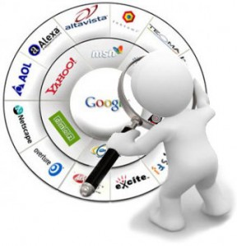
Kaynak-Literatür Arama/Tarama
İlk önce;
Hangi kaynaklardan-literatürlerden arama/tarama yapacağınızı belirleyin.

Slide 3
Araştırmanın Kaynakçası
Kaynaklara ulaşma
Arama motorlarını kullanma
Kütüphane incelemesi
Veri tabanlarını kullanma

Slide 4
WWW (World Wide Web)

Slide 5
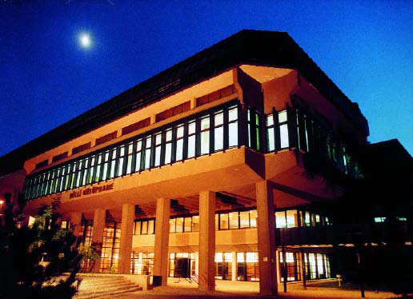
Arama Motorları/Veri Tabanları-Türkçe 1
YÖK-Ulusal Tez Merkezi
Tez tarama (https://tez.yok.gov.tr/UlusalTezMerkezi/)
ULAKBİM
Türkiye’deki bilimsel dergilerdeki makaleleri taramak için (http://www.ulakbim.gov.tr/cabim/vt/index.uhtml)
Milli Kütüphane
Geçmiş yıllara dönük olarak yayın arama
(http://www.millikutuphane.gov.tr/)

Slide 6
Arama Motorları/Veri Tabanları-Türkçe 2
Ankara Ün. Kütüphanesi
www.ankara.edu.tr
Kütüphane
Kütüphane ve Dokümantasyon Daire Başkanlığı

Slide 7
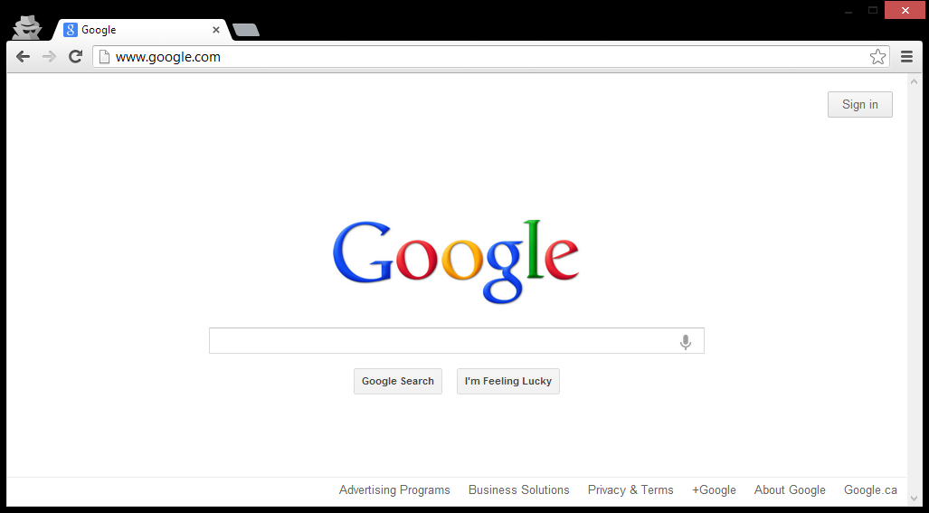
Arama Motorları-Türkçe 3
Google
Google Akademik

Slide 8
Arama Motorları/Veri Tabanları-Yabancı 1
Veri tabanlarının taranması
EbscoHost
Science Direct
ProQuest (dünya üniversitelerindeki tezleri tarar)

Slide 9
Arama Motorları/Veri Tabanları-Yabancı 2
Web of Science-WoS (makale tarama)
Scopus (makale tarama)
Google Scholar

Slide 10
Sayısal Veritabanları Araştırması
TÜİK
www.tuik.gov.tr
Dünya Bankası
data.worldbank.org
Comtrade
comtrade.un.org
FAO
faostat.fao.org
IMF
www.imf.org/external/data.htm
UNCTAD
unctad.org/en/pages/statistics.aspx
OECD
oecd.org
Eurostat
http://epp.eurostat.ec.europa.eu/

Slide 11
Anahtar Kelimeler
Anahtar Kelimelerinizi bulun!
En az 4-5 tane anahtar kelimeniz olsun.
Tez Adı:
TARIMSAL FAALİYETLERİN İÇME SUYU HAVZALARINDAKİ ETKİLERİNİN ARAŞTIRILMASI: ANKARA İLİ ÖRNEĞİ
Anahtar Kelimeler: İçme suyu havzası, çevre sorunları, tarımsal faaliyetler, Ankara ili, su parametreleri

Slide 12
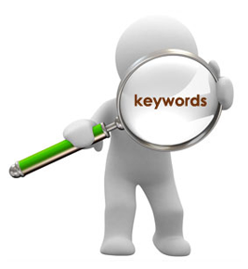
Key Words
Name of the Thesis: Investigation of Agricultural Activities’ Impacts in Drinking Water Basins: An Example of Ankara Province
Key Words: Drinking water basin, environmental problems, agricultural activities, Ankara province, water parameters

Slide 13
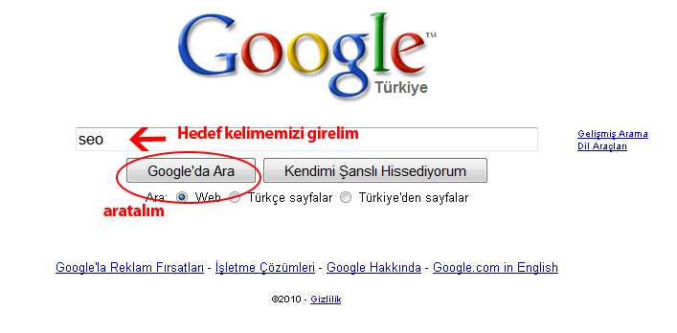
Anahtar Kelimeler

Slide 14
Anahtar kelimelerin kullanımı
“içme suyu havzası”
içme suyu havzası: pdf
içme suyu havzası: word
içme suyu havzası: excel
içme suyu havzası

Slide 15
Taramada İpuçları
Türkçe-yabancı dil harf kullanımlarına dikkat edilmelidir.
Büyük-küçük harf duyarlılığı yoktur.
Gelişmiş aramalar yapabilirsiniz.
Bilgiye nereden ulaşacağınıza karar verin (doğrudan erişim, online erişim, eserin sahibinden erişim vs.)

Slide 16
TEŞEKKÜRLER...

